Slide 1

Zintegrowana Polityka Bezpieczeństwa
Integral Security Policy
SPRAWOZDANIE Z REALIZACJI PROGRAMU
ZINTEGROWANEJ POLITYKI BEZPIECZEŃSTWA ZPB
SZKOŁA PROMUJĄCA BEZPIECZEŃSTWO
W ROKU SZKOLNYM 2017/2018

Slide 2

W roku szkolnym 2017/2018 intensywnie propagowaliśmy bezpieczeństwo i zdrowy styl życia, a także sport dzięki akcjom i imprezom szkolnym oraz środowiskowym, które integrowały społeczność szkolną i lokalną.
LISTOPAD – MAJ
2017/2018

Slide 3
LISTOPAD – MAJ
2017/2018
Młodzież naszej szkoły brała udział także w działalności charytatywnej.
Staraliśmy się pokazać młodym ludziom jak spędzać wolny czas w sposób atrakcyjny i bezpieczny. W tym celu organizowaliśmy różne imprezy szkolne, podejmowaliśmy działania profilaktyczne, wspieraliśmy imprezy charytatywne i braliśmy udział w konkursach o charakterze profilaktycznym.

Slide 4
DIAGNOZA DOTYCZĄCA BEZPIECZEŃSTWA WYKAZAŁA:
Tylko 5 uczniów w szkole nie czuje się bezpiecznie lub uważa, że szkoła nie jest bezpieczna. Rodzice jak i nauczyciele jednomyślnie stwierdzili, że szkoła jest bezpieczna.

Slide 5

PRIORYTETY NASZYCH DZIAŁAŃ
zapewnienie bezpieczeństwa uczniom oraz pracownikom na terenie szkoły i jej okolicy,
zwiększenie poczucia bezpieczeństwa wśród uczniów, rodziców i pracowników szkoły,

Slide 6
PRIORYTETY NASZYCH DZIAŁAŃ
podniesienie poziomu wiedzy uczniów, rodziców i nauczycieli na temat bezpieczeństwa na terenie szkoły i poza nią,
działania profilaktyczne dotyczące zagrożeń współczesnej cywilizacji,
rozwijanie umiejętności społecznych
i emocjonalnych uczniów, promowanie dobrych wzorców zachowań,
wskazywanie na możliwości twórczego i aktywnego spędzania wolnego czasu,

Slide 7

LISTOPAD 2017
1.
2. Nawiązanie współpracy z Komendą Powiatową Policji w Krakowie, złożenie wniosku o przyznanie Certyfikatu Szkoła Promująca Bezpieczeństwo”

Slide 8

Sprawozdanie z realizacji zadań konkursowych “Odblaskowa szkoła”

Slide 9
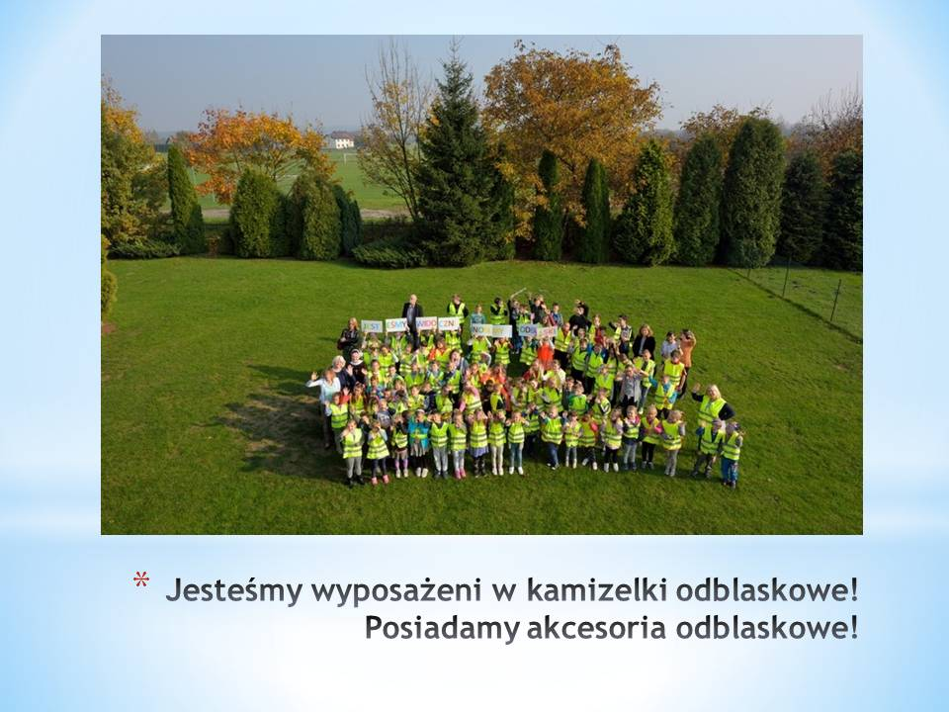

Slide 10
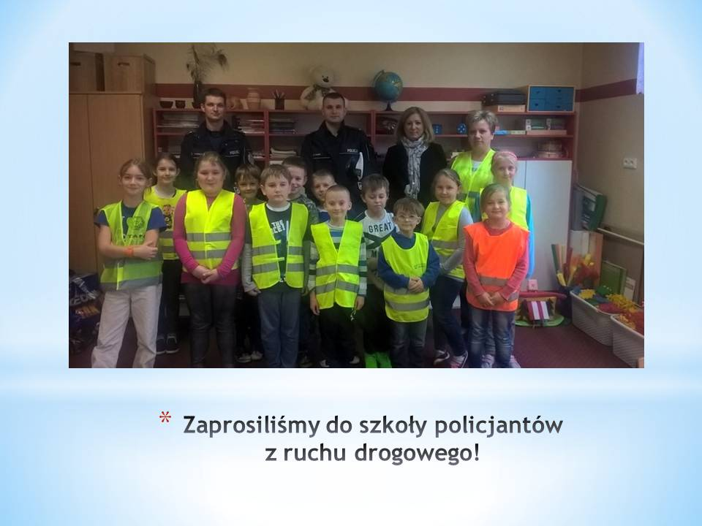

Slide 11
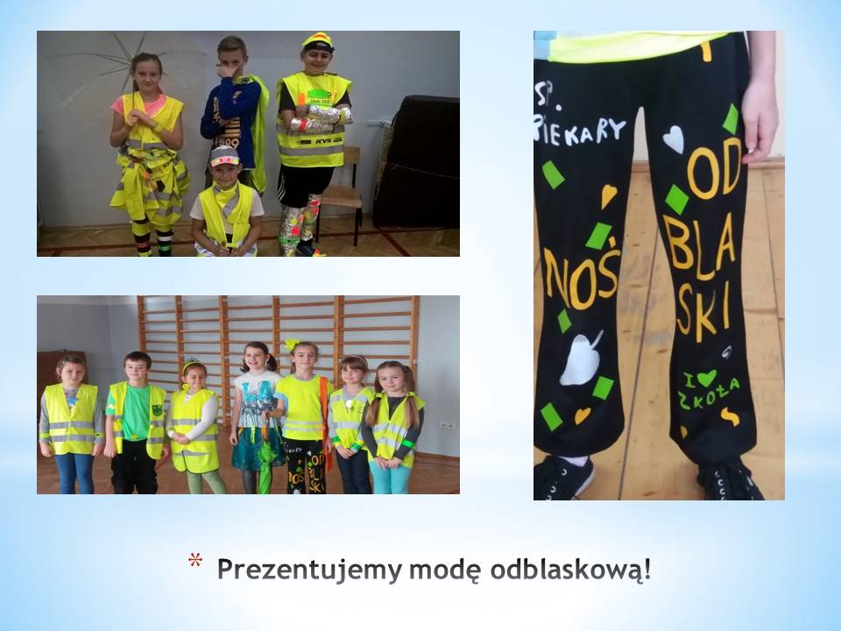

Slide 12
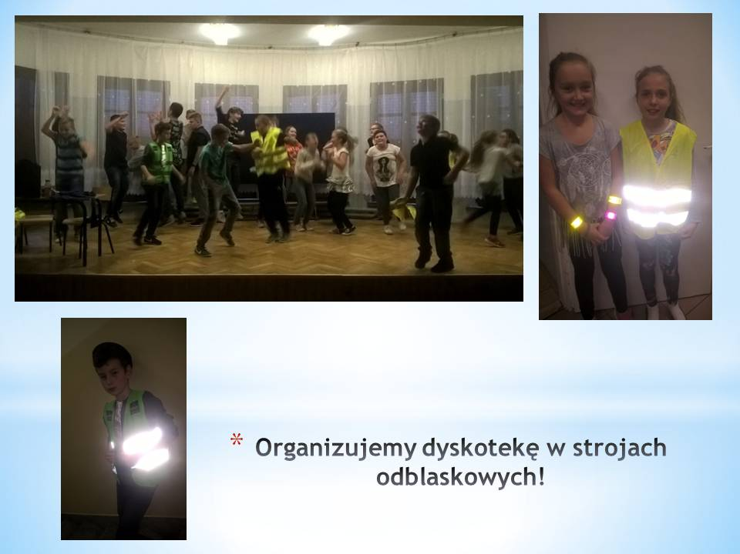

Slide 13
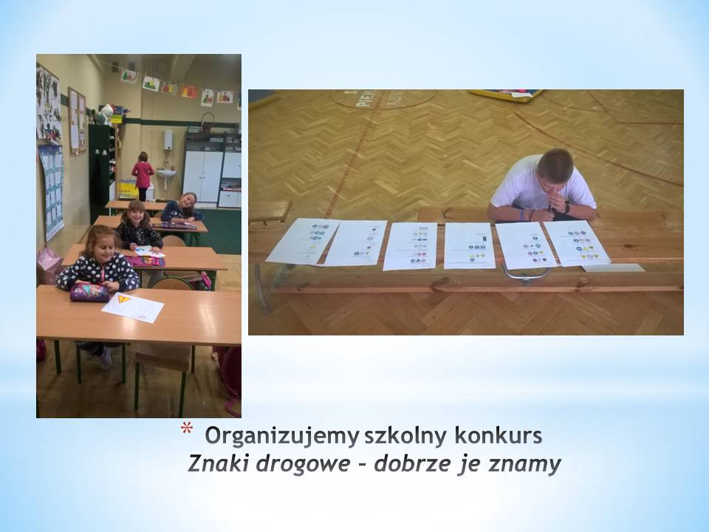

Slide 14
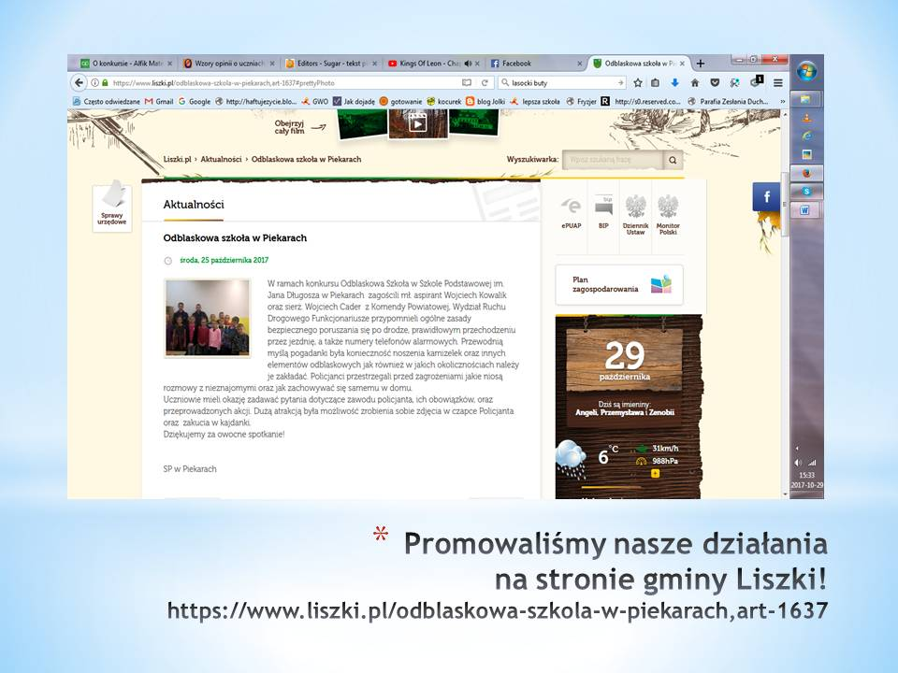

Slide 15
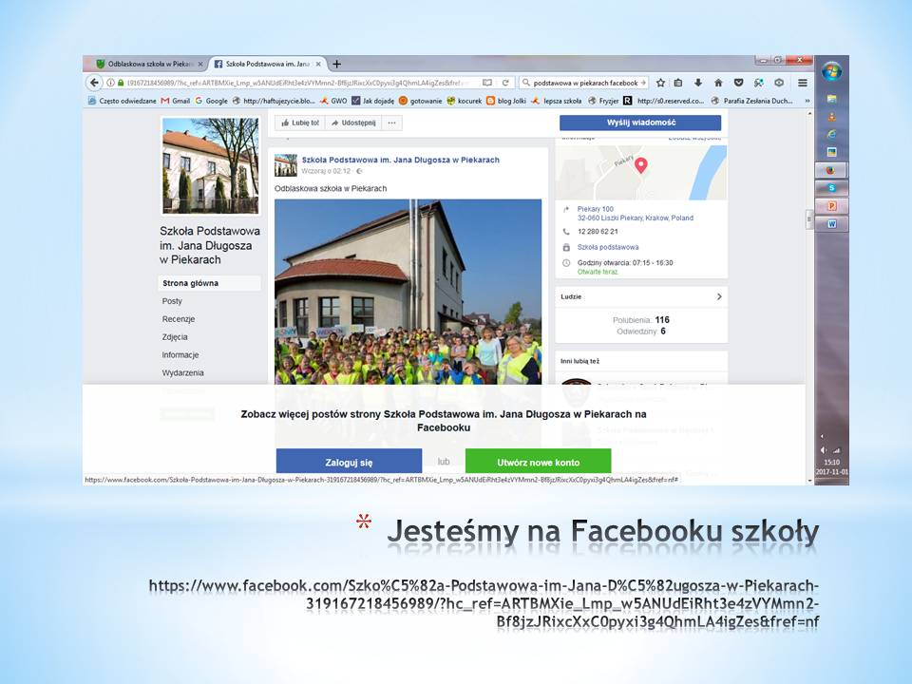

Slide 16
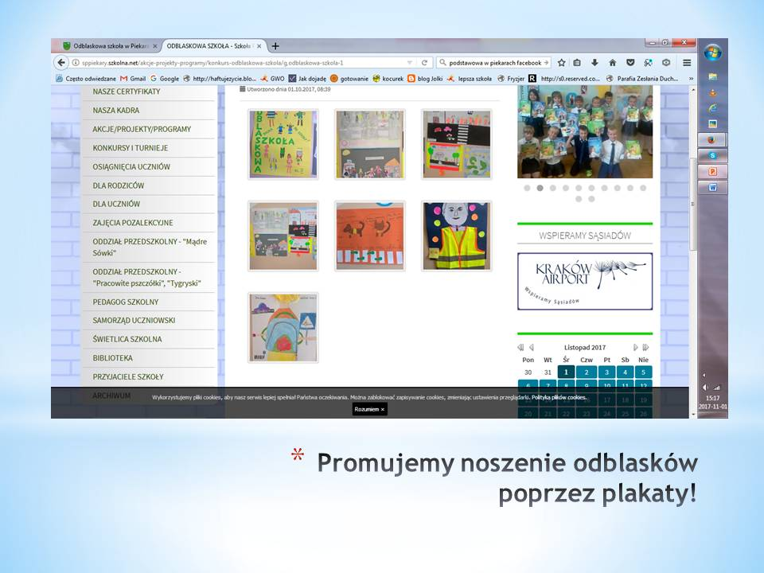

Slide 17
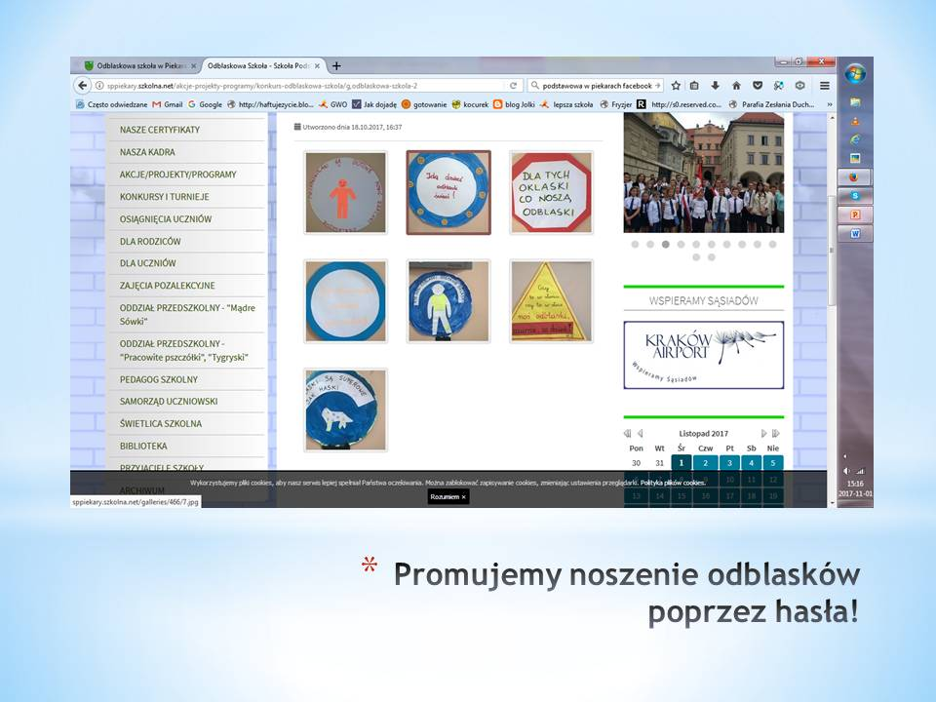

Slide 18
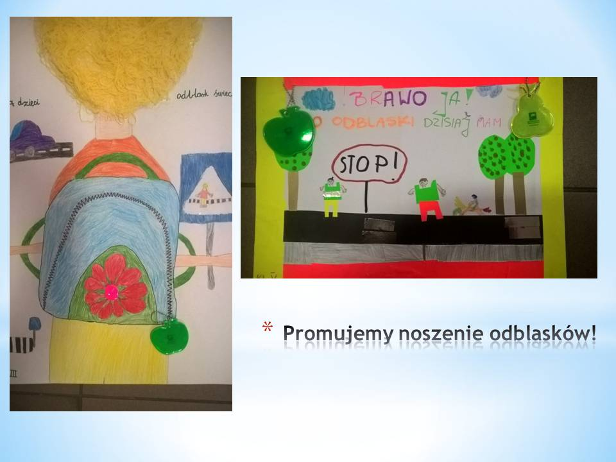

Slide 19
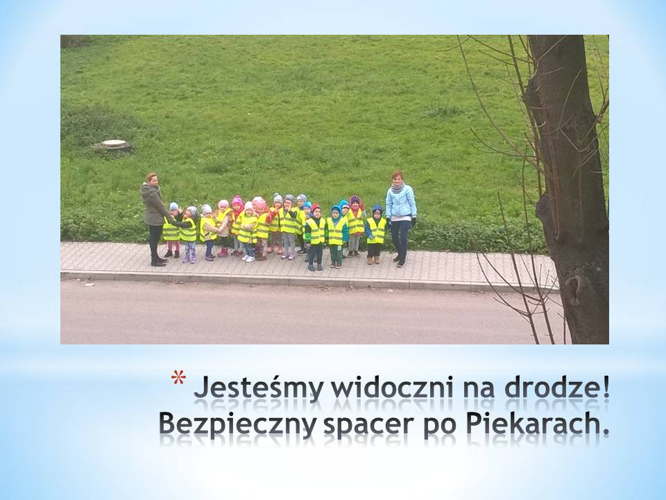

Slide 20
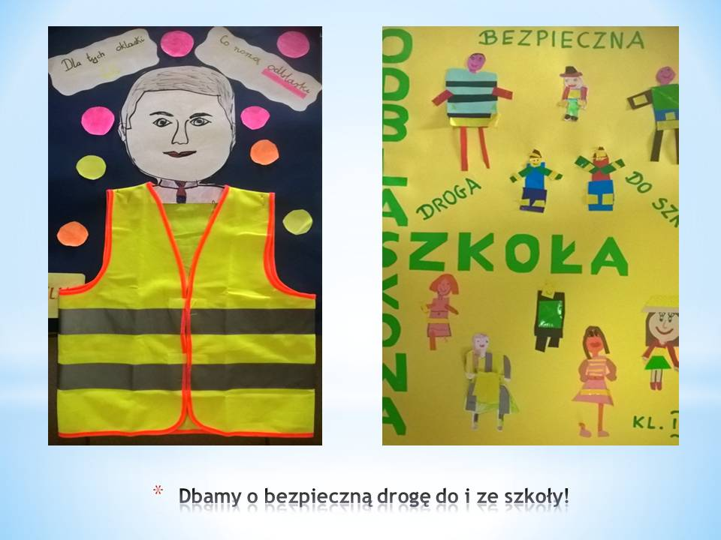

Slide 21
4. Konkurs “Znaki drogowe – dobrze je znamy”
Udział w szkolnym konkursie wzięli uczniowie klas 0 -VII.
Młodsze dzieci miały za zadanie z największą starannością pokolorować znaki drogowe, dobierając odpowiednie barwy, dodatkowo właściwie je podpisać.
Starsi uczniowie rozwiązywali test składający się z 26 pytań.

Slide 22
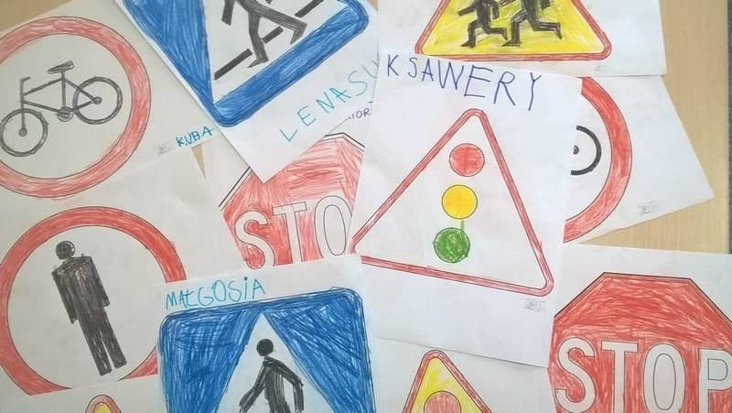

Slide 23
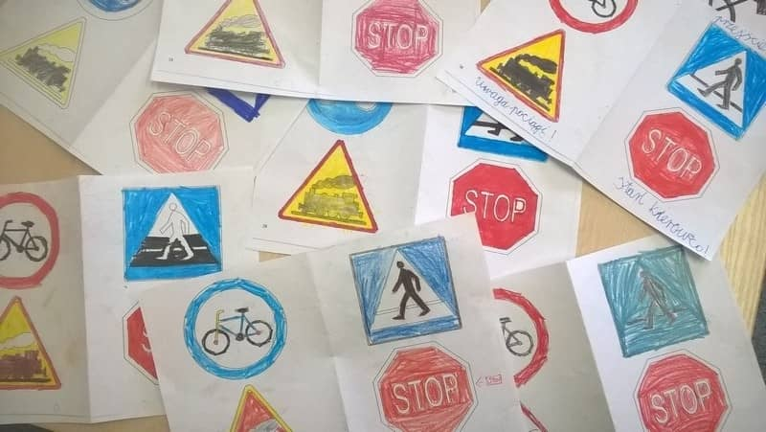

Slide 24
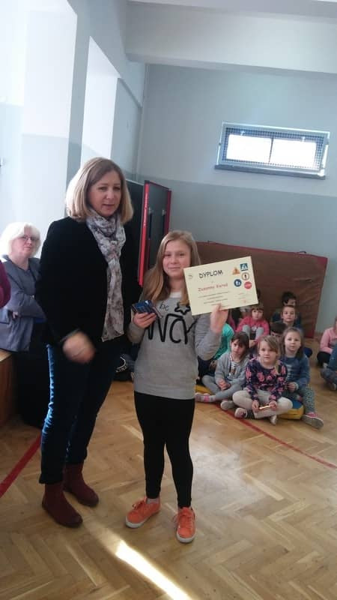

Slide 25

Akcja charytatywna przy Cmentarzu Rakowickim w Krakowie
W ramach współpracy z Fundacją “Promień Nadziei” nasi uczniowie kwestowali zbierając fundusze na otwarcie sklepu charytatywnego, z którego dochód przeznaczono na pomoc Podopiecznym Fundacji.

Slide 26
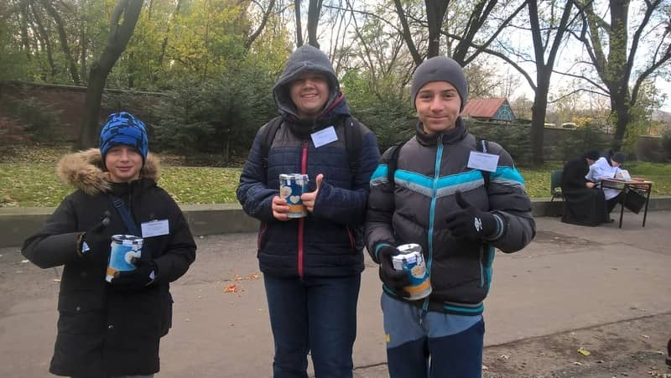
Akcja charytatywna przy Cmentarzu
Rakowickim w Krakowie

Slide 27
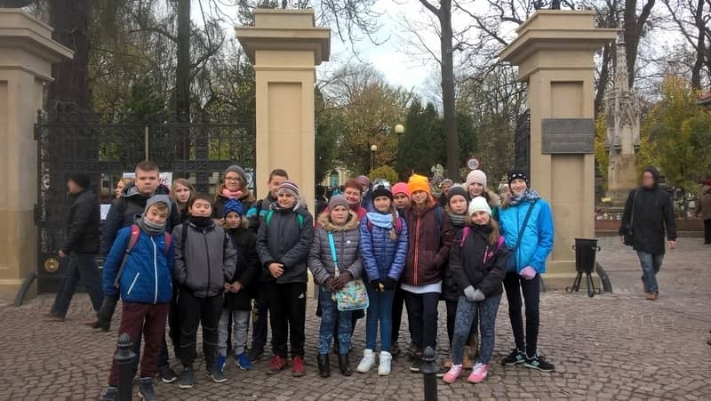
Akcja charytatywna przy Cmentarzu
Rakowickim w Krakowie

Slide 28
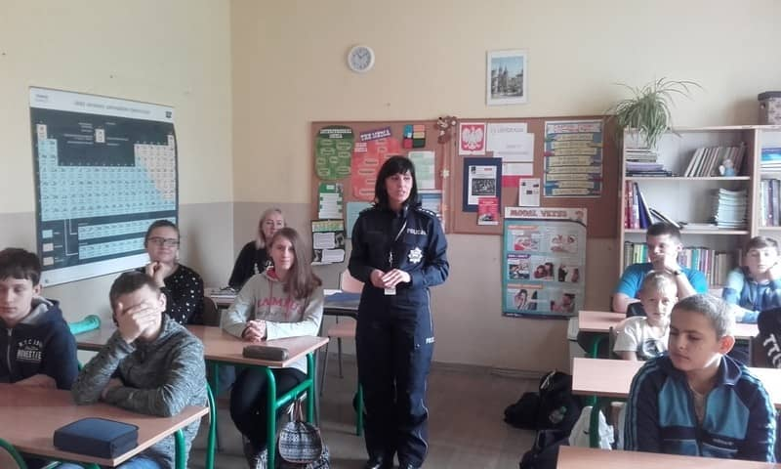
6. Spotkanie klasy VII z Policją - “Odpowiedzialność karna nieletnich i demoralizacja”
- Problem demoralizacji młodzieży, wykroczeń, przestępstw
- Bezpieczeństwo w sieci i zagrożenia wynikające z niewłaściwego korzystania z Internetu.

Slide 29
Ewakuacja szkoły – ćwiczenia
- Akcję nadzorowali strażacy z Ochotniczej Straży Pożarnej w Piekarach
- Miała ona na celu zapoznanie uczniów i pracowników szkoły z praktycznym zastosowaniem procedur dotyczących zachowania się w przypadku wybuchu pożaru lub powstania innego zagrożenia.
- W próbnej ewakuacji uczestniczyli uczniowie, nauczyciele i pracownicy administracji i obsługi.

Slide 30
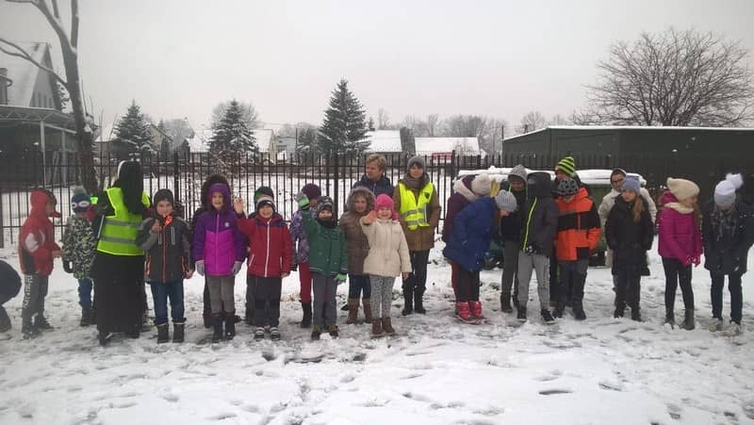
Ewakuacja szkoły – ćwiczenia

Slide 31
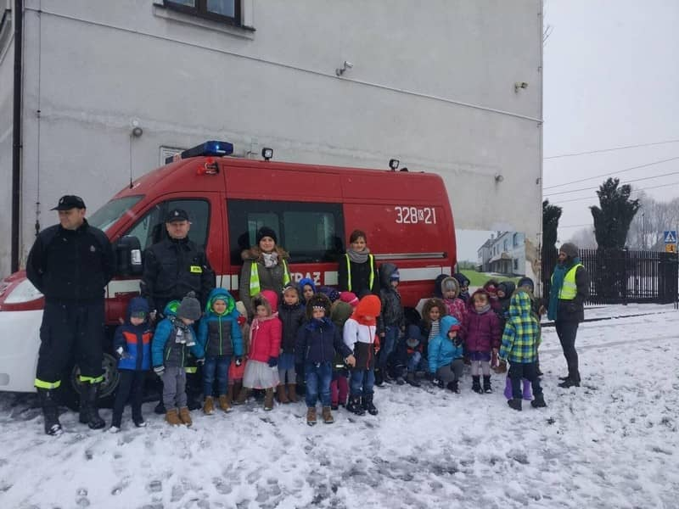
Ewakuacja szkoły – ćwiczenia

Slide 32
Dzień Wolontariusza w naszej szkole
Wykonanie postaci symbolizujących człowieka mogącego i chcącego pomagać
Plakaty promujące wolontariat
Dla podkreślenia wymiaru zaangażowania uczniów w pomoc potrzebującym, wręczono im “Legitymacje Szkolnego Koła Wolontariatu”
“Iskierka przyjaźni” jako znak zawiązania się wspólnoty szkolnej.

Slide 33
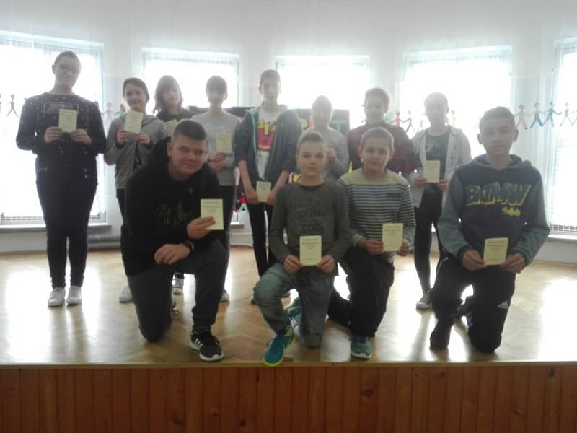

Slide 34
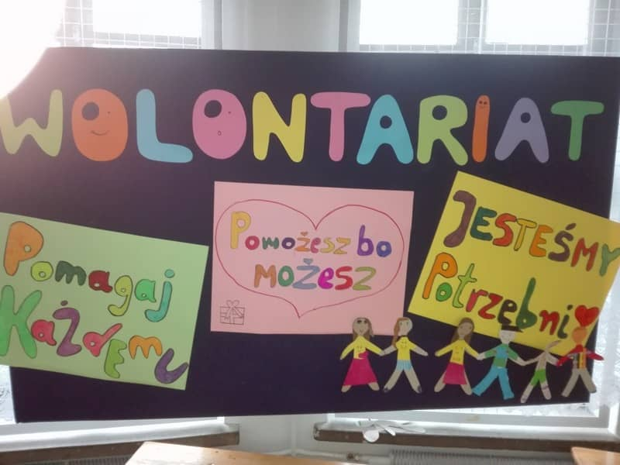

Slide 35
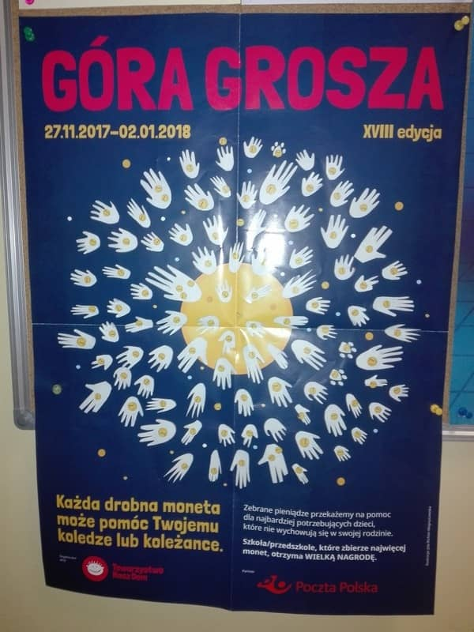

Slide 36


Slide 37
“BEZPIECZNA SIEĆ” – konkurs profilaktyczny dla uczniów klas IV – VII organizowany przez Krakowskie Stowarzyszenie Terapeutów Uzależnień przy partnerstwie Komendy Wojewódzkiej Policji w Krakowie,
List do młodszego przyjaciela, który dostał swój pierwszy telefon komórkowy/tablet/komputer z informacjami o tym, jak bezpiecznie z niego korzystać.

Slide 38


Slide 39
GRUDZIEŃ 2017
POWALCZMY WSPÓLNIE O BEZPIECZEŃSTWO NASZYCH DZIECI !!!
Apel dyrekcji skierowany do rodziców dzieci z naszej szkoły o czynne zaangażowanie się dorosłych w zmianę organizacji niebezpiecznego przejścia dla pieszych na “pętli” w Piekarach, przez które codziennie przechodzą nasi uczniowie. Upowszechnienie informacji dotyczącej “Krajowej Mapy Zagrożeń” znajdującej się na stronie Komendy Wojewódzkiej Policji w Krakowie i zachęta do działania w słusznej sprawie.
http://malopolska.policja.gov.pl/pl/content/krajowa-mapa-zagrozen-bezpieczenstwa

Slide 40


Slide 41
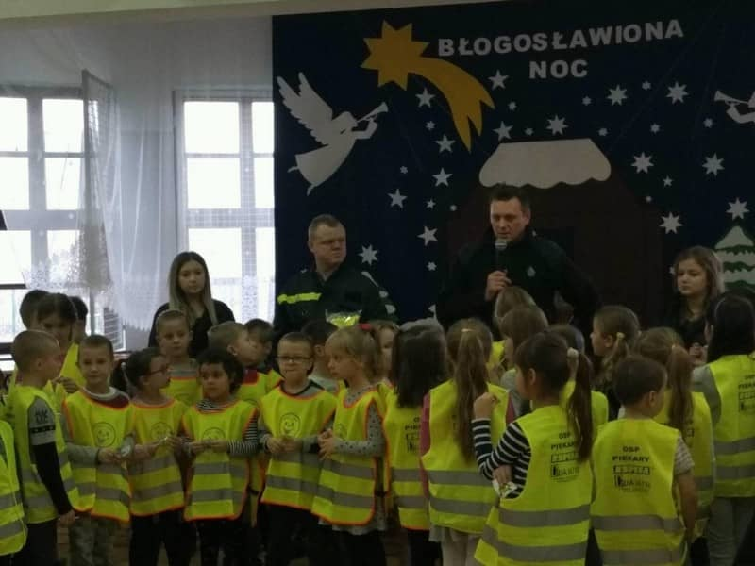
11. KAMIZELKI ODBLASKOWE OSP
Podarowanie przez Ochotniczą Straż Pożarną w Piekarach odblaskowych kamizelek dla naszych uczniów i zachęcenie dzieci do ich codziennego noszenia, w celu zwiększenia bezpieczeństwa na drodze.

Slide 42
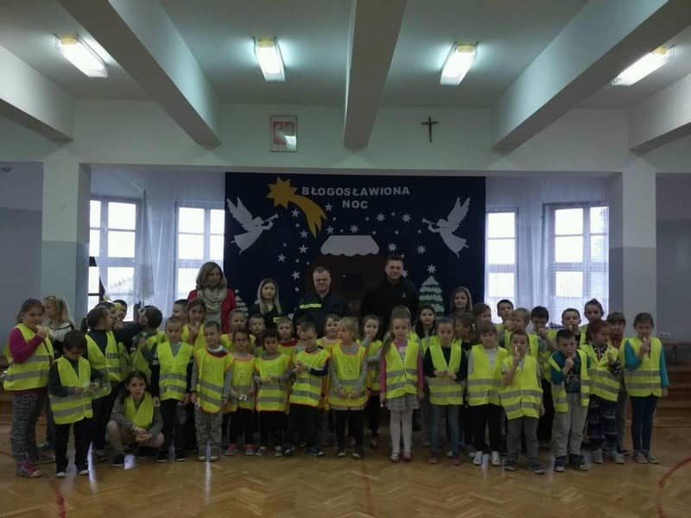
KAMIZELKI ODBLASKOWE OSP

Slide 43
12. AKCA CHARYTATYWNA FUNDACJI “PROMIEŃ NADZIEI” ANIOŁY ZE SZKOŁY
Zebrane datki pieniężne zostały przekazane podopiecznym Fundacji m.in. na organizację programu “Resocjalizacja przez wolontariat”.

Slide 44
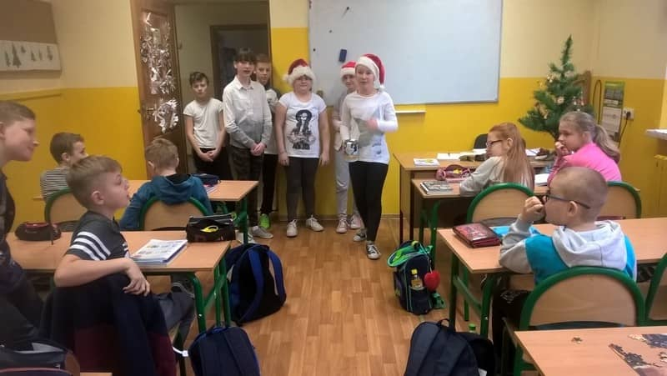

Slide 45
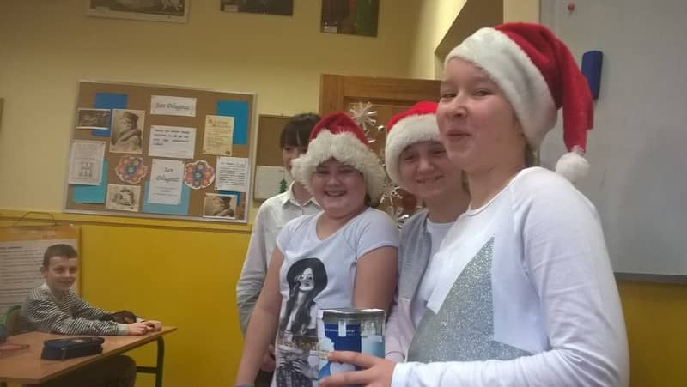

Slide 46
STYCZEŃ 2018
13. JAK UNIKAĆ ZAGROŻEŃ ?
W ramach działań profilaktycznych realizowanych przez szkołę odbyło się kolejne spotkanie uczniów z Komendą Powiatową Policji w Krakowie.
Tematem spotkania, w którym uczestniczyli uczniowie klasy czwartej, piątej, szóstej i siódmej było bezpieczeństwo w sieci, cyberprzemoc
i odpowiedzialność nieletnich za popełnione czyny karalne a także konsekwencje stosowania przemocy rówieśniczej w świecie realnym.

Slide 47
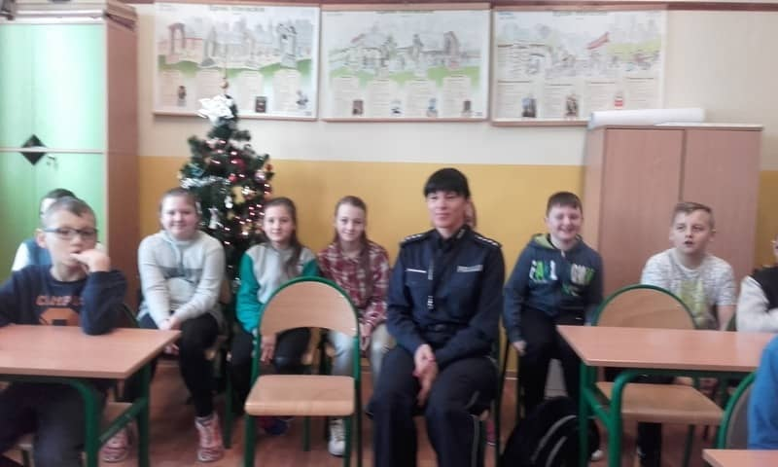

Slide 48
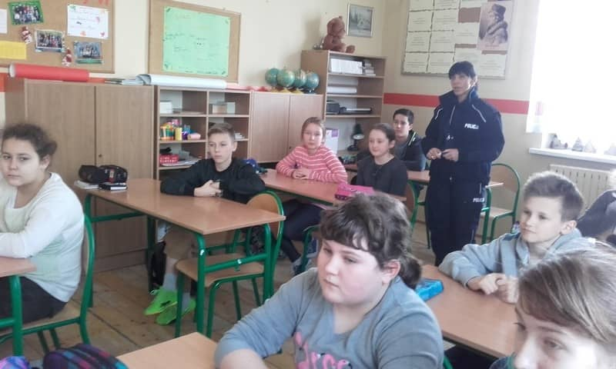

Slide 49
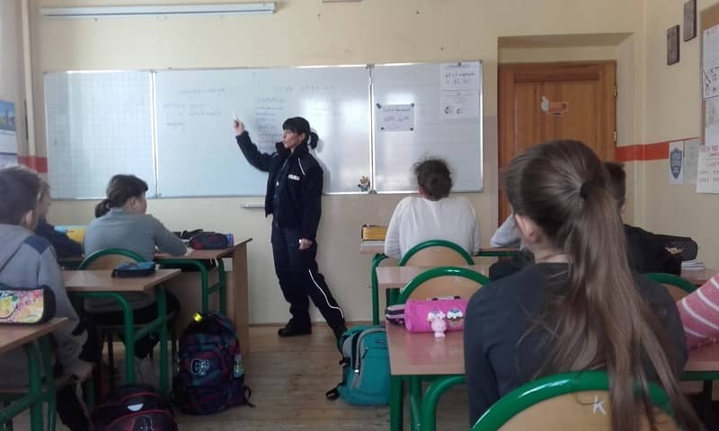

Slide 50

14. Z KOLĘDĄ U WYCHOWANKÓW SPECJALNEGO OŚRODKA SZKLNO – WYCHOWAWCZEGO
W ramach działań integracyjnych uczniowie klasy siódmej postanowili wcielić się w rolę kolędników, by sprawić radość chorym dzieciom, niepełnosprawnym intelektualnie.
Spotkanie integracyjne było dla naszych dzieci niezapomnianą lekcją tolerancji i życzliwości

Slide 51
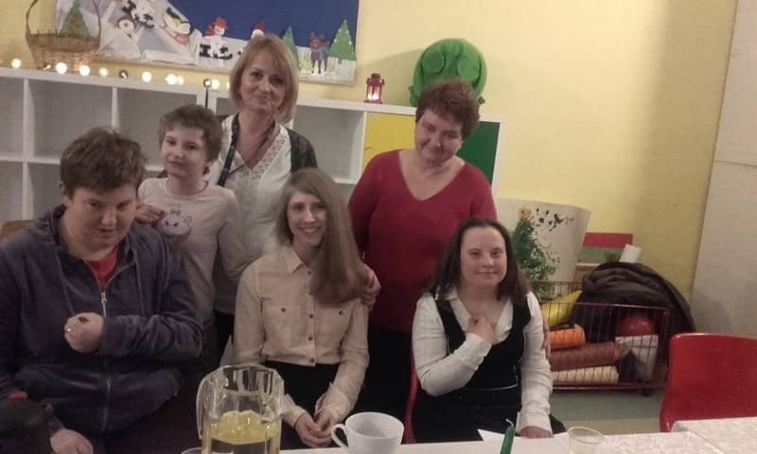

Slide 52
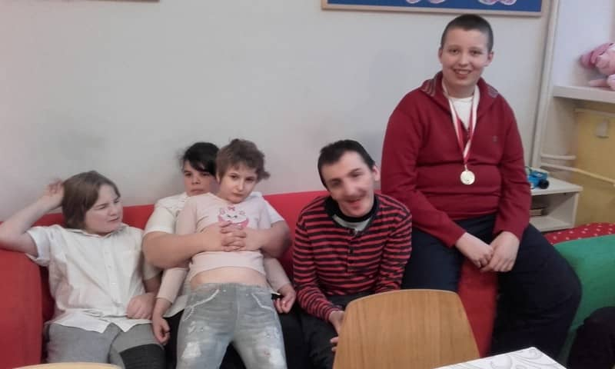

Slide 53
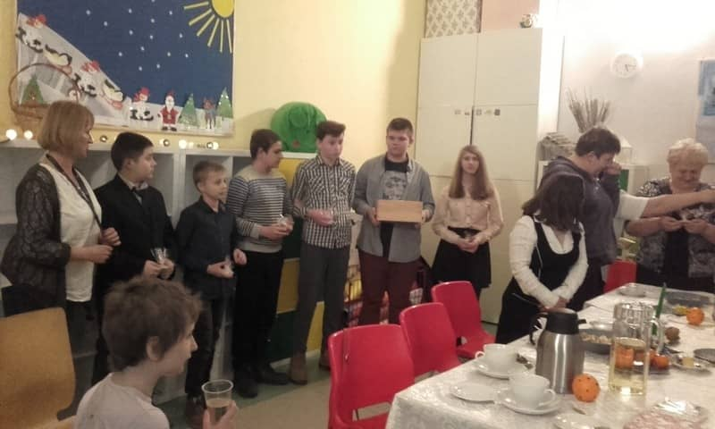

Slide 54
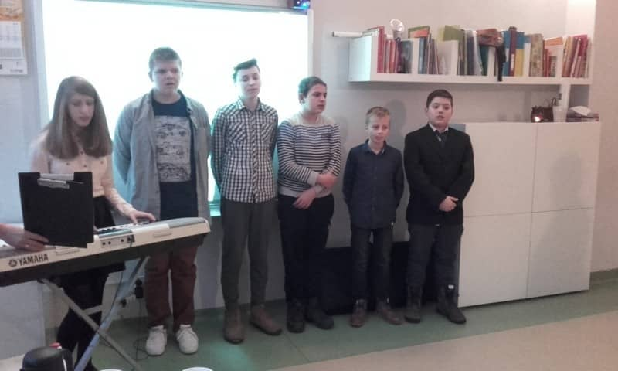

Slide 55
LUTY 2018
15. ZBIÓRKA DARÓW DLA ZWIERZĄT
Uczniowie naszej szkoły zgromadzili sporą ilość żywności i innych potrzebnych rzeczy, które ofiarowali w darze czworonogim przyjaciołom ze schroniska dla bezdomnych zwierząt.

Slide 56


Slide 57
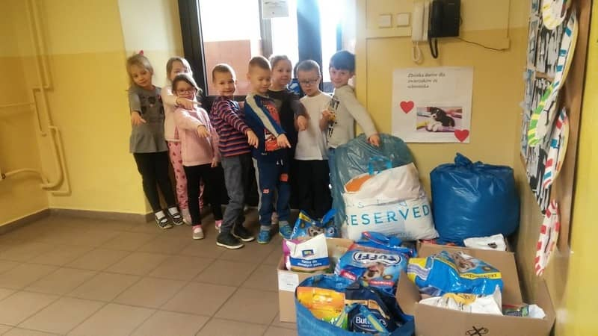

Slide 58
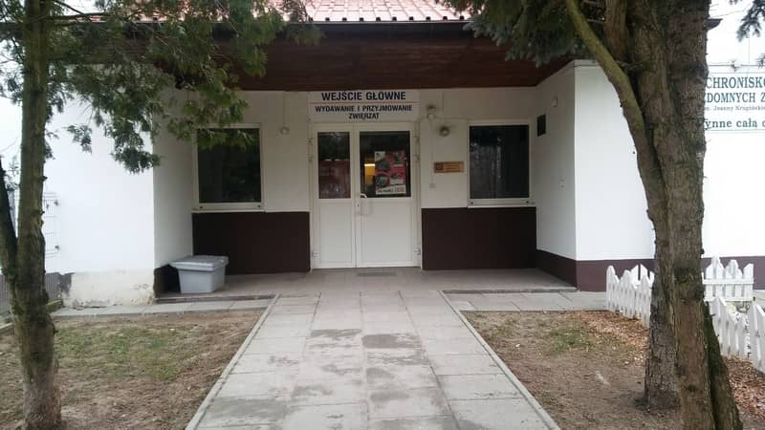

Slide 59
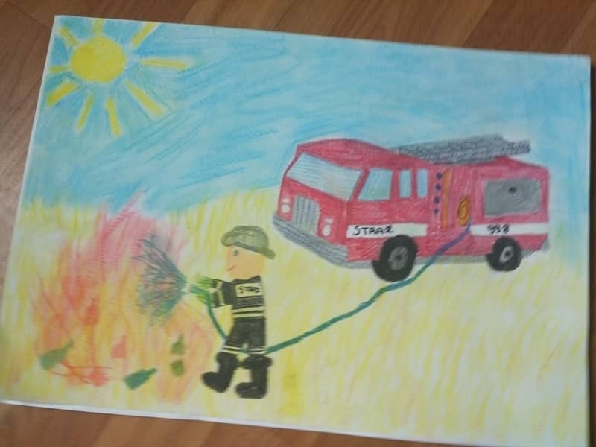
16. KONKURS “BEZPIECZEŃSTWO POZAROWE”
Nasi uczniowie bardzo chętnie przyłączyli się do udziału w Konkursie “Bezpieczeństwo pożarowe…” organizowanym przez Senacki Zespół Strażaków na terenie całego kraju.

Slide 60
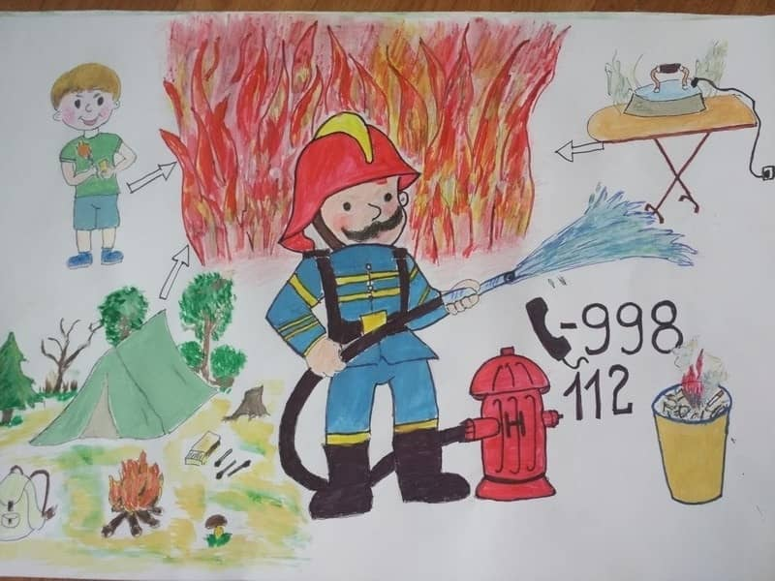

Slide 61
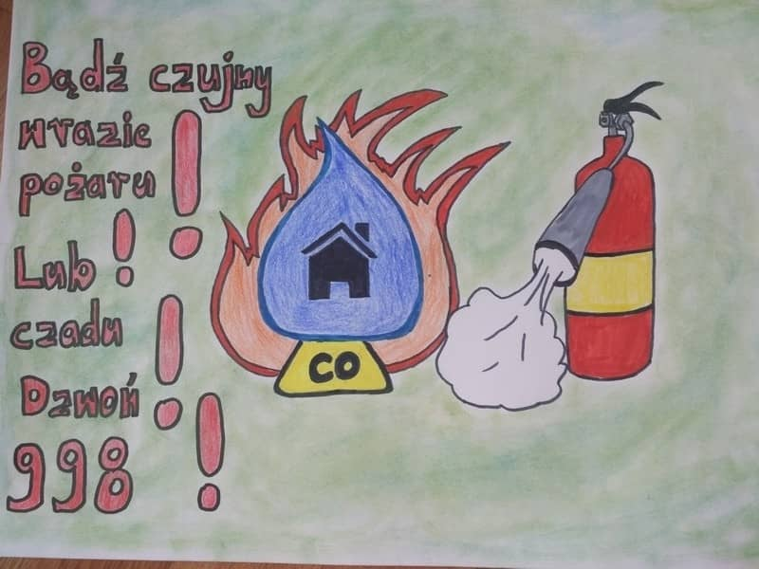

Slide 62
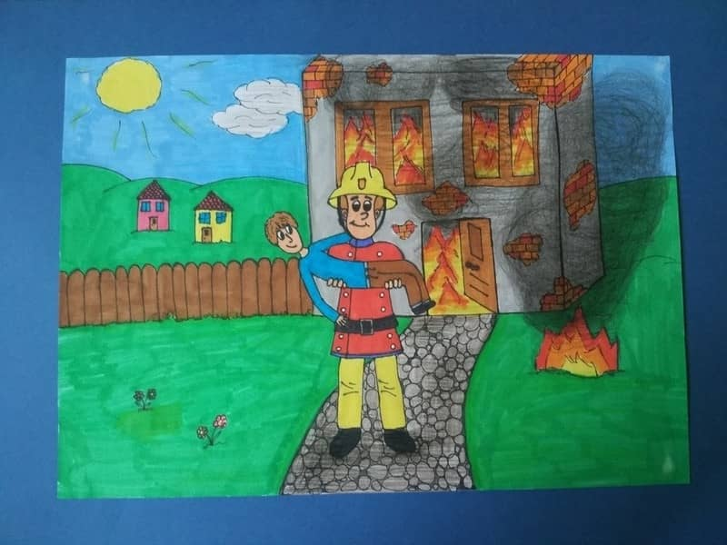

Slide 63

17. DZIEŃ BEZPIECZNEGO INTERNETU

Slide 64
DZIEŃ BEZPIECZNEGO INTERNETU
Tegoroczna akcja przebiegała pod hasłem: “Tworzymy kulturę szacunku w sieci”
Uczniowie poznawali zasady, jak w sposób kulturalny I bezpieczny poruszać się w sieci, szanować poglądy drugiego człowieka,
a jednocześnie jak przeciwstawiać się niewłaściwemu zachowaniu innych uczestników w internecie.

Slide 65
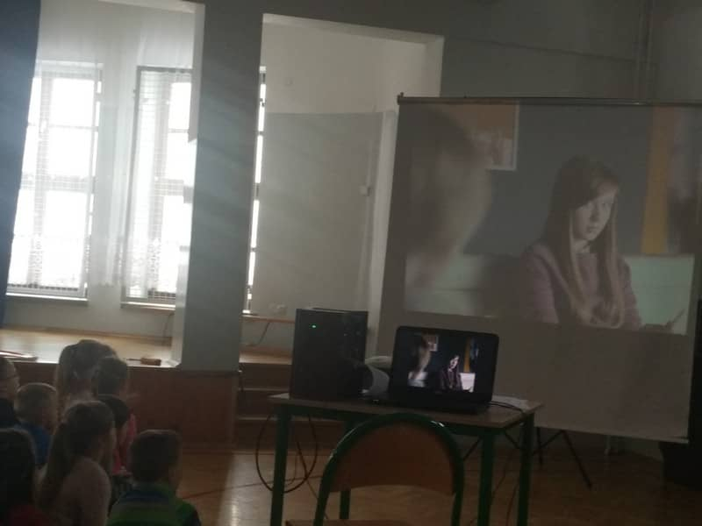

Slide 66
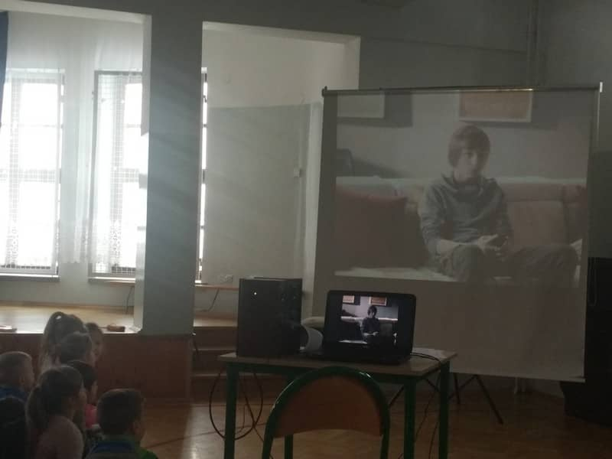

Slide 67
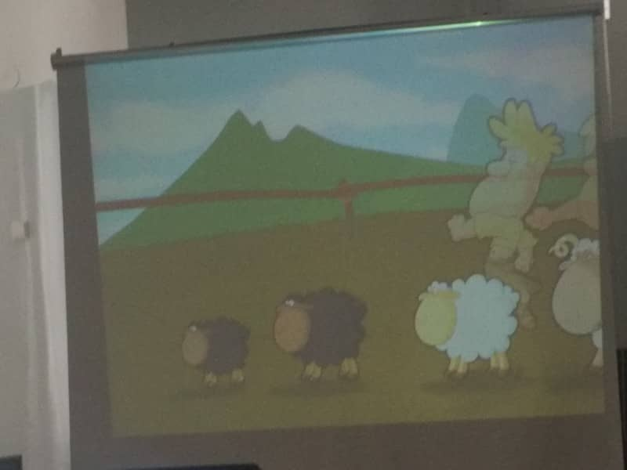

Slide 68

MARZEC 2018
18. AKCJA
“AKADEMIA BEZPIECZNEGO PUCHATKA”

Slide 69
MARZEC 2018
Klasa pierwsza dołączyła do programu edukacyjnego mającego na celu naukę dzieci bezpieczeństwa na drodze, w szkole, w domu i w czasie zabawy.
Uczniowie pod kierunkiem nauczyciela, w oparciu o materiały edukacyjne otrzymane od organizatorów zgłębiali wiedzię i ćwiczyli zdobyte umiejętności.
Po solidnym przygotowaniu dzieci z łatwością przystąpiły do Ogólnopolskiego Testu Bezpieczeństwa, który stanowił podsumowanie zajęć Akademii Bezpiecznego Puchatka.

Slide 70
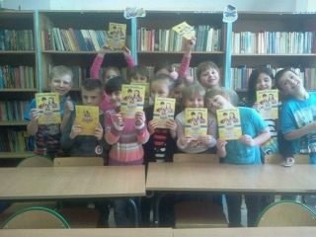
AKCJA “AKADEMIA BEZPIECZNEGO PUCHATKA”

Slide 71
19. WIZYTA NA FESTIWALU ZAWODÓW
Uczniowie klasy siódmej wzięli udział w organizowanym już po raz szósty przez samorząd Województwa Małopolskiego Festiwalu Zawodów
Celem wizyty było przybliżenie uczniom różnorodnych obszarów dotyczących wyboru przez nich w przyszłości ścieżki zawodowej.

Slide 72
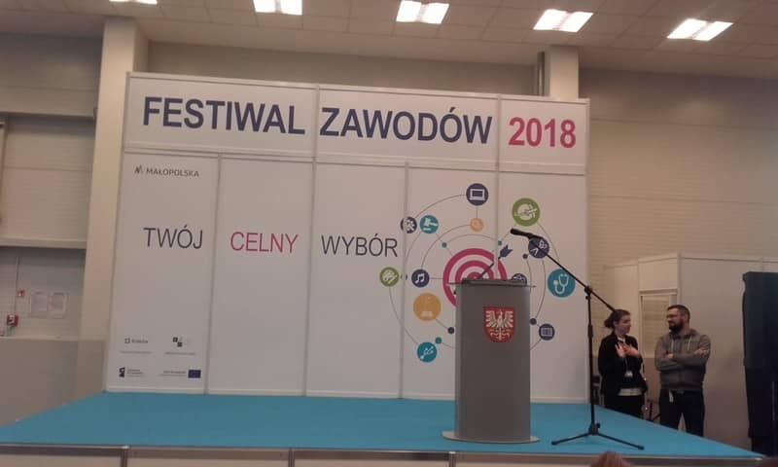
WIZYTA NA FESTIWALU ZAWODÓW

Slide 73
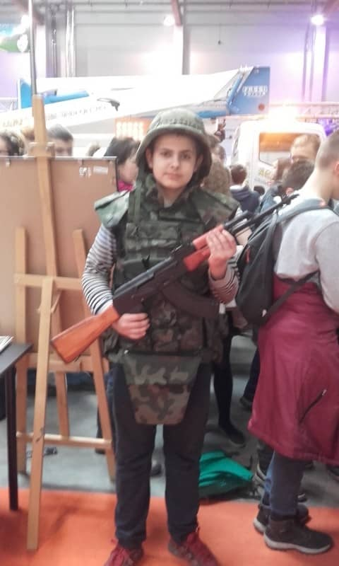

Slide 74
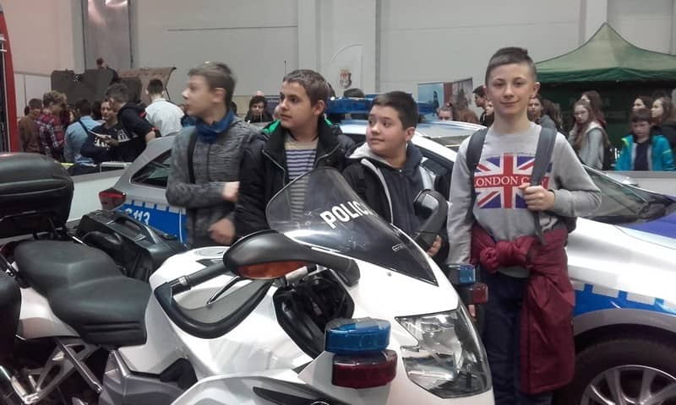

Slide 75
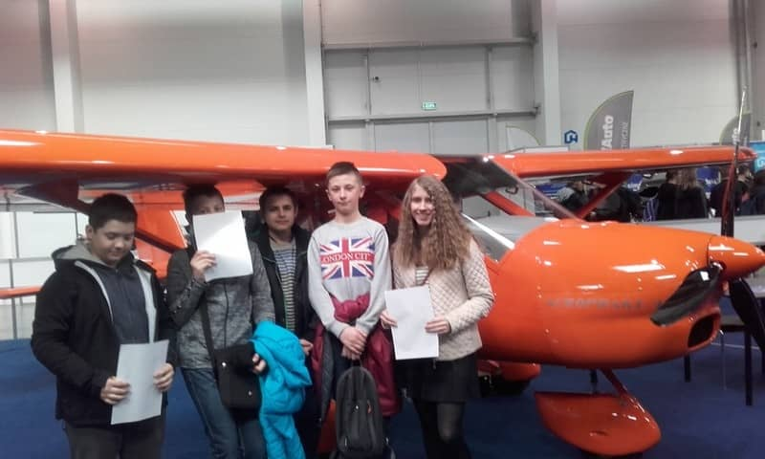

Slide 76

KWIECIEŃ 2018
20. WALCZYMY ZE SMOGIEM

Slide 77
WALCZYMY ZE SMOGIEM
Nasza szkoła dołączyła do pilotażowego projektu Edukacyjna Sieć Antysmogowa (ESA) realizowanego przez Państwowy Instytut Badawczy – NASK z siedzibą w Warszawie
Celem programu jest propagowanie wiedzy na temat znaczenia czystego powietrza dla zdrowia i wpływu codziennych działań na jego jakość.
Mieszkańcy Piekar mogą teraz śledzić jakość powietrza na zamontowanym na budynku szkolnym czujniku powietrza i ekranie pokazującym stężenie pyłu PM2,5 oraz PM10, wilgotność, ciśnienie oraz temperaturę.

Slide 78
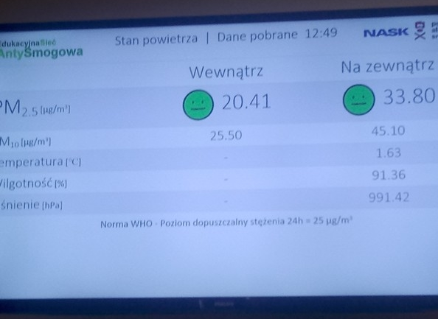

Slide 79
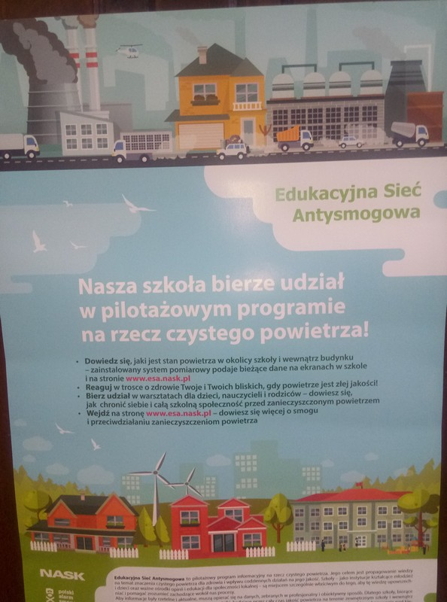

Slide 80


Slide 81

21. AKCJA CHARYTATYWNA FUNDACJI “PROMIEŃ NADZIEI”
Uczniowie kwestowali przy Bazylice św. Franciszka z Asyżu, zbierając fundusze na zakup sprzętu rehabilitacyjnego dla podopiecznych fundacji – osób niepełnosprawnych.

Slide 82


Slide 83


Slide 84
22. OGLNOPOLSKI SPOŁECZNO-EDUKACYJNY PROGRAM “KOMPAS”
Uczniowie wzięli udział w trzech tematycznych warsztatach profilaktyczno-edukacyjnych:
  “Kreatywny WF”
  “Mnemotechniki”
  “Mapy myśli”.

Slide 85


Slide 86


Slide 87


Slide 88


Slide 89


23. Konkurs plastyczny
Klubu Kultury Przegorzały
“Rowerem przez świat”
Uczniowie wykonali prace plastyczne płaskie, których inspiracją był rower w przestrzeni miejskiej, w dowolnym miejscu na świecie.

Slide 90


Slide 91


24. PIERWSZE SPOTKANIE PARTNERÓW PROGRAMU
“SZKOŁA PROMUJACA BEZPIECZEŃSTWO”

Slide 92

NASI PARTNERZY:
Radna Powiatu i Sołtys Wsi Piekary – Pani Zofia Pyla,
Prezes OSP Piekary – Pan Piotr Janik,
Radny Wsi Piekary – Pan Marcin Mazur,
Przewodnicząca Rady Rodziców – Pani Marta Urbaniec,
Komenda Powiatowa Policji w Krakowie – asp. sztab. Monika Głogowska - koordynator projektu, st. asp. Beata Dulewicz – specjalista ds. profilaktyki
Komenda Policji w Zabierzowie
Gminna Komisja Rozwiązywania Problemów Alkoholowych w Liszkach,
Gminny Ośrodek Pomocy Społecznej w Liszkach,
Poradnia Psychologiczno – Pedagogiczna w Zabierzowie,
Klub Kultury Przegorzały,
Gminny Zespół Ekonomiczno – Administracyjny Szkół – Gmina Liszki,
Urząd Gminy Liszki

Slide 93
PIERWSZE SPOTKANIE PARTNERÓW PROGRAMU
“SZKOŁA PROMUJACA BEZPIECZEŃSTWO”
Dane uzyskane z analizy ankiet wytyczyły priorytety podejmowanych działań;
  a). Zapewnienie bezpieczeństwa uczniom oraz pracownikom na terenie szkoły i w jej okolicy
  b). Zwiększenie poczucia bezpieczeństwa wśród uczniów, rodziców i pracowników szkoły.

Slide 94
PIERWSZE SPOTKANIE PARTNERÓW PROGRAMU
“SZKOŁA PROMUJACA BEZPIECZEŃSTWO”
Zaplanowane działania szkoły w ramach programu ZPB:
  Bezpieczeństwo dzieci w drodze do i ze szkoły poprzez właściwe oznakowanie przejścia dla pieszych ( temat omówiony na zebraniach wiejskich, sprawa koordynowana przez Sołtysa wsi Piekary i Radną Powiatu – Panią Zofię Pylę)
  Zatrudnienie osoby do przeprowadzania dzieci przez ulicę (sprawa zgłoszona do Urzędu Gminy Liszki; oczekiwanie na zapewnienie niezbędnych funduszy)
  Wprowadzenie zakazu spożywania napojów alkoholowych przed sklepem znajdującym się obok szkoły ( sprawa monitorowana i rozwiązana przez Radnego wsi Piekary – Pana Marcina Mazura)

Slide 95
PIERWSZE SPOTKANIE PARTNERÓW PROGRAMU
“SZKOŁA PROMUJACA BEZPIECZEŃSTWO”
Zaplanowane działania szkoły w ramach programu ZPB:
  Oddanie do użytku placu zabaw znajdującego się koło szkoły ( uroczyste oddanie placu zabaw w czasie Pikniku – 27 V 2018 r.)
  Parking dla samochodów przed szkołą (w planach na rok szkolny 2018/2019 w ramach nowego budżetu)
  Zamontowanie dodatkowych kamer w szkole w miejscach wskazanych w ankiecie jako “niebezpieczne” (w planach na rok szkolny 2018/2019 w ramach nowego budżetu)

Slide 96
PIERWSZE SPOTKANIE PARTNERÓW PROGRAMU
“SZKOŁA PROMUJACA BEZPIECZEŃSTWO”
Zaplanowane działania szkoły w ramach programu ZPB:
  Remont ulicy znajdującej się przed wejściem do oddziału przedszkolnego mieszczącego się w remizie OSP w celu odwodnienia tego terenu (w planach na rok szkolny 2018/2019 w ramach nowego budżetu i planowanego remontu szkoły)
  Zwiększenie liczby patroli policji w okolicy szkoły i na drodze dojazdowej do szkoły (Komisariat Policji w Zabierzowie) (współpraca z komisariatem, monitoring drogi)

Slide 97
PIERWSZE SPOTKANIE PARTNERÓW PROGRAMU
“SZKOŁA PROMUJACA BEZPIECZEŃSTWO”
Zaplanowane działania szkoły w ramach programu ZPB:
  Pogadanki, prelekcje warsztaty i spotkania ze społecznością lokalną o charakterze profilaktyczno-edukacyjnym dla uczniów, rodziców i nauczycieli prowadzone przez Komendę Powiatową Policji w Krakowie ( szkolenie dla nauczycieli pt.” Wtargnięcie napastnika do placówki oświatowej”).

Slide 98
PIERWSZE SPOTKANIE PARTNERÓW PROGRAMU
“SZKOŁA PROMUJACA BEZPIECZEŃSTWO”
Warsztaty dla uczniów: Jak unikać zagrożeń?
(zajęcia prowadzone przez pracowników Powiatowej Komendy Policji w Krakowie:
- „Odpowiedzialność karna nieletnich i demoralizacja”
- “Zagrożenia w sieci – cyberprzemoc”
-“ Przemoc i agresja rówieśnicza”)
Spotkanie z rodzicami nt. Bezpieczeństwa w sieci, cyberprzemoc
( prelekcja dla Rodziców przygotowana przez pracowników Powiatowej Komendy Policji w Krakowie)
Udział w festynie szkolnym
( integracja lokalnej społeczności; spotkanie rodziców, uczniów i nauczycieli, a także pracowników Powiatowej Komendy Policji w Krakowie)

Slide 99

25. POLA NADZIEI
Wolontariusze z naszej szkoły przeprowadzili kwestę na rzecz Hospicjum
im. św. Łazarza w Krakowie.

Slide 100


Slide 101


Slide 102

26. KONKURS “POKONAJMY SMOG”
Nasza szkoła brała udział w konkursie Edukacyjna Sieć Antysmogowa, którego organizatorem jest Naukowa
i Akademicka Siec Komputerowa – Państwowy Instytut Badawczy z Warszawy.
Celem konkursu jest rozwijanie świadomości i upowszechnianie wiedzy wśród społeczności szkolnej.

Slide 103
27. PRELEKCJA “JAK WYGRAĆ ZE SMOGIEM?”
W ramach programu pilotażowego Polskiego Alarmu Antysmogowego, w którym szkoła bierze udział odbyła się pouczająca prelekcja dotycząca szkodliwości zanieczyszczonego powietrza oraz czynników wyzwalających. Odbiorcami prelekcji byli nauczyciele, rodzice i mieszkańcy Piekar.

Slide 104


Slide 105


Slide 106

28. KONKURS WOKALNO - TANECZNY “ZWIERZYNIECKIE DEBIUTY”
Uczennice naszej szkoły wzięły udział w konkursie organizowanym przez Klub Kultury “Przegorzały” prezentując swoje umiejętności w śpiewie i tańcu.

Slide 107


Slide 108


Slide 109
MAJ 2018
29. BEZPIECZNE WAKACJE DZIECI I MŁODZIEŻY 2018
Uczniowie naszej szkoły biorą udział w konkursie plastycznym organizowanym przez Tarnowskie Wodne Ochotnicze Pogotowie Ratunkowe pod patronatem Małopolskiego Kuratora Oświaty.

Slide 110
MAJ 2018
Celem konkursu jest:
  Edukacja dla bezpieczeństwa wypoczynku nad wodą,
  Zmniejszenie ilości utonięć i wypadków na obszarach wodnych,
  Upowszechnienie reguł bezpieczeństwa uprawiania sportów wodnych,
  Ukazanie roli środowiska wodnego w psychofizycznej regeneracji człowieka ery informatycznej.

Slide 111


Slide 112

30. PLAKATY DOTYCZĄCE BEZPIECZEŃSTWA PODCZAS WAKACJI
Uczniowie wykonali plakaty pod kierunkiem swoich wychowawców oraz jeszcze raz przypomnieli sobie zasady bezpiecznego zachowania w różnych sytuacjach, miejscach oraz warunkach atmosferycznych.

Slide 113



Slide 114


Slide 115
31. NASZE PRZEDSZKOLACZKI TEŻ UCZESTNICZĄ
W PROJEKCIE ZPB
Dzieci z oddziału przedszkolnego pod kierunkiem swoich nauczycieli przypomniały sobie zasady bezpiecznego poruszania się na drodze, przechodzenia przez jezdnię po pasach, konieczności noszenia kamizelek odblaskowych oraz korzystania z chodnika
lub pobocza.

Slide 116



Slide 117


Slide 118


Slide 119

32. KONKURS
“ZASADY BEZPIECZEŃSTWA W SIECI”

Slide 120
32. KONKURS
“ZASADY BEZPIECZEŃSTWA W SIECI”
Podczas zajęć z informatyki oraz zajęć komputerowych podejmowano działania mające na celu podniesienie poziomu bezpieczeństwa dzieci w sieci, a także omawiano problemy cyberprzemocy.
Podsumowaniem w/w tematyki było przeprowadzenie konkursu wśród uczniów
klas IV – VII, który miał na celu wyłonienie mistrzów znających zasady bezpieczeństwa w sieci.

Slide 121
33. KONKURS
“EDUKACYJNA SIEC ANTYSMOGOWA”
Konkurs organizowany przez Naukową i Akademicką Sieć Komputerową – Państwowy Instytut Badawczy polegał na opracowaniu pracy plastycznej ilustrującej tematykę konkursu.
Do finału konkursu zakwalifikowane zostały trzy prace naszych uczniów.

Slide 122


Slide 123


Slide 124


Slide 125
Rok szkolny 2017/2018
Podsumowanie

Slide 126
Podsumowanie
W roku szkolnym 2017/2018
w ramach realizacji
Zintegrowanego Planu Działania
„Szkoła Promująca Bezpieczeństwo” zrealizowano następujące zadania w celu podniesienia poczucia bezpieczeństwa naszych uczniów:

Slide 127
Podsumowanie
Infrastruktura zewnętrzna i wewnętrzna szkoły
Stworzono bezpieczny z atestami plac zabaw dla dzieci,
Zabezpieczono plac zabaw przez wyłożenie podłoża wokół huśtawek i drabinek specjalnym atestowanym piaskiem,
Na bieżąco usuwano wszelkie zgłaszane awarie i usterki,

Slide 128
podsumowanie
Infrastruktura zewnętrzna i wewnętrzna szkoły
Systematycznie porządkowano teren wokół szkoły, teren boiska, teren zielony przy wejściu do szkoły i wjeździe,
Dbano o monitoring wizyjny,
Systematycznie monitorowano stan znaków drogowych i pasów znajdujących się na przejściu dla pieszych przed szkołą,

Slide 129
Podsumowanie
2. Poprawa bezpieczeństwa na terenie szkoły
Przeorganizowano dyżury nauczycieli podczas przerw, w taki sposób, aby zapewnić uczniom bezpieczeństwo podczas pobytu w szkole,
Zwiększono nadzór nad szatnią i w miejscach wskazanych w ankietach jako „niebezpieczne”,
Sprawowano nadzór nad wejściem do budynku szkolnego,

Slide 130
Podsumowanie
2. Poprawa bezpieczeństwa na terenie szkoły
Zgłoszono w Komisariacie Policji w Zabierzowie potrzebę dodatkowych patroli w czasie trwania imprez szkolnych i środowiskowych,
Przypomniano nauczycielom procedury postępowania i zasady współpracy z Policją w sytuacji zagrożenia dzieci przestępczością i demoralizacją, w tym cyberprzemoc,
Dokonano zakupu nowej Apteczki Pierwszej Pomocy
Zorganizowano szkolenie dla nauczycieli i pracowników szkoły z zakresu udzielania Pierwszej Pomocy Przedmedycznej

Slide 131
Podsumowanie
3. Informowanie i edukowanie uczniów, ukierunkowane na poprawę bezpieczeństwa w szkole
Przeprowadzono szereg działań profilaktyczno – wychowawczych dla uczniów, lekcje wychowawcze dotyczące organizacji czasu wolnego, zachowań asertywnych i zapobiegania przemocy rówieśniczej i cyberprzemocy,
Przypomniano o obowiązku noszenia odblasków i kamizelek odblaskowych
Zorganizowano spotkania z policjantami na temat szeroko rozumianego bezpieczeństwa

Slide 132
Podsumowanie
3. Informowanie i edukowanie uczniów, ukierunkowane na poprawę bezpieczeństwa w szkole
Brano udział w akcjach charytatywnych, kampaniach społeczno-edukacyjnych oraz licznych konkursach zewnętrznych i wewnętrznych
Zwiększono ofertę zajęć pozalekcyjnych dostosowując ją do rzeczywistych potrzeb uczniów

Slide 133
podsumowanie
3. Informowanie i edukowanie uczniów, ukierunkowane na poprawę bezpieczeństwa w szkole
Zrealizowano projekt „Wzmacnianie kompetencji kluczowych w szkołach w gminie Liszki”, który był realizowany ze środków pochodzących z Unii Europejskiej. W jego ramach były prowadzone następujące zajęcia:
- zajęcia z programowania
- zajęcia matematyczno-przyrodnicze
- zajęcia indywidualne z języka polskiego, z matematyki dla klas starszych i młodszych oraz zajęcia efektywnego uczenia się.

Slide 134
Podsumowanie
3. Informowanie i edukowanie uczniów, ukierunkowane na poprawę bezpieczeństwa w szkole
Na bieżąco informowano uczniów o działaniach i zadaniach podejmowanych w ramach realizacji projektu:
- zapoznano uczniów z wynikami badań ankietowych,
- prowadzono akcję informacyjną wśród uczniów (tablice informacyjne w szkole, bieżące ekspozycje prac uczniów dotyczących bezpieczeństwa, pogadanki na godzinach wychowawczych, konkursy o bezpieczeństwie, strona internetowa oraz Facebookowa szkoły)

Slide 135
podsumowanie
3. Informowanie i edukowanie uczniów, ukierunkowane na poprawę bezpieczeństwa w szkole
Umieszczono informacje na temat projektu na stronie internetowej szkoły i na FB oraz na stronie gminy Liszki
Kadra pedagogiczna systematycznie rozwija swoje umiejętności w zakresie rozwiązywania problemów, radzenia sobie z przejawami agresji i przemocy wśród uczniów.

Slide 136
Podsumowanie
4. Informowanie, edukowanie i angażowanie rodziców ukierunkowane na poprawę bezpieczeństwa w szkole.
Informowano rodziców o założeniach ZPB oraz zadaniach i działaniach podejmowanych w ramach projektu; zapoznano rodziców z wynikami ankiety diagnozującej (zebrania z rodzicami),
Przeprowadzono prelekcje dla rodziców „Zagrożenia Internetu i Cyberprzemoc” (Komenda Powiatowa Policji w Krakowie),

Slide 137
Podsumowanie
4. Informowanie, edukowanie i angażowanie rodziców ukierunkowane na poprawę bezpieczeństwa w szkole.
Przeprowadzono warsztaty dla nauczycieli z zakresu udzielania pierwszej pomocy z wykorzystaniem specjalistycznego sprzętu i ćwiczeniami praktycznymi
Angażowano rodziców do organizowania akcji i uroczystości szkolnych (Piknik, Dzień Babci i Dziadka, Rodzinne Kolędowanie)

Slide 138
5. Współpraca z Partnerami
Realizacja wyżej opisanych działań byłaby niemożliwa bez współpracy z partnerami zewnętrznymi. Bardzo dobrze układała się współpraca z Radną Powiatu i Sołtysem wsi Piekary Panią Zofią Pylą, dzięki której można było dokonać realizacji zadań w obszarze infrastrukturalnym.

Slide 139
5. Współpraca z Partnerami
Docenić należy również jako partnera Radę Rodziców, która na bieżąco pomagała w organizowaniu akcji i uroczystości szkolnych oraz rozwiązywaniu bieżących problemów.

Slide 140
5. Współpraca z Partnerami
Również współpraca z Poradnią Psychologiczno-Pedagogiczną w Zabierzowie przebiegała zadowalająco. Pracownicy poradni przeprowadzili prelekcję z rodzicami na temat współpracy szkoły z domem rodzinnym ucznia, spotkanie cochingowe dotyczące wypracowania skutecznych metod oddziaływań w klasie sprawiającej trudności wychowawcze, odbyła się również szkoleniowa rada pedagogiczna nt. wspomagania szkoły przez poradnię oraz pełnione były dyżury psychologa poradni dla rodziców na terenie szkoły.

Slide 141
5. Współpraca z Partnerami
Wzorowo przebiegała współpraca z OSP Piekary, nasi uczniowie zostali wyposażeni przez strażaków w kamizelki odblaskowe inne elementy zapewniające bezpieczeństwo i widoczność na drodze.
Strażacy pomogli nam również w przeprowadzeniu próbnej ewakuacji szkoły, która przy ich wsparciu przebiegła profesjonalnie.

Slide 142
5. Współpraca z Partnerami
Bardzo dobrze przebiegała też współpraca z Klubem Kultury „Przegorzały”, uczestniczyliśmy w konkursie wokalno-tanecznym i plastycznym organizowanym przez klub oraz zostaliśmy zaproszeni do skorzystania z letniej oferty zajęć rozwijających dla dzieci.

Slide 143
5. Współpraca z Partnerami
Na szczególne uznanie zasługuje współpraca z Powiatową Komendą Policji w Krakowie, która zawsze służyła pomocą i wsparciem, była obecna na pikniku szkolnym, zapewniając bezpieczeństwo wszystkim jego uczestnikom.

Slide 144
5. Współpraca z Partnerami
Przeprowadziła również zajęcia profilaktyczno-edukacyjne dla uczniów, warsztaty szkoleniowe dla nauczycieli oraz prelekcje dla rodziców. Policja pozostawała z nami w stałym kontakcie, służyła pomocą w rozwiązywaniu problemów. W każdej chwili mogliśmy liczyć na wsparcie pracowników KPP w Krakowie.

Slide 145
Dziękuję za uwagę.

